Slide 1

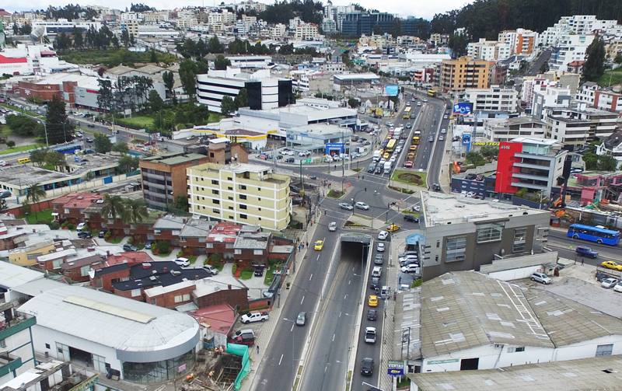
PLAN OPERATIVO
INTERCAMBIADOR GRANADOS Y ELOY ALFARO

Slide 2
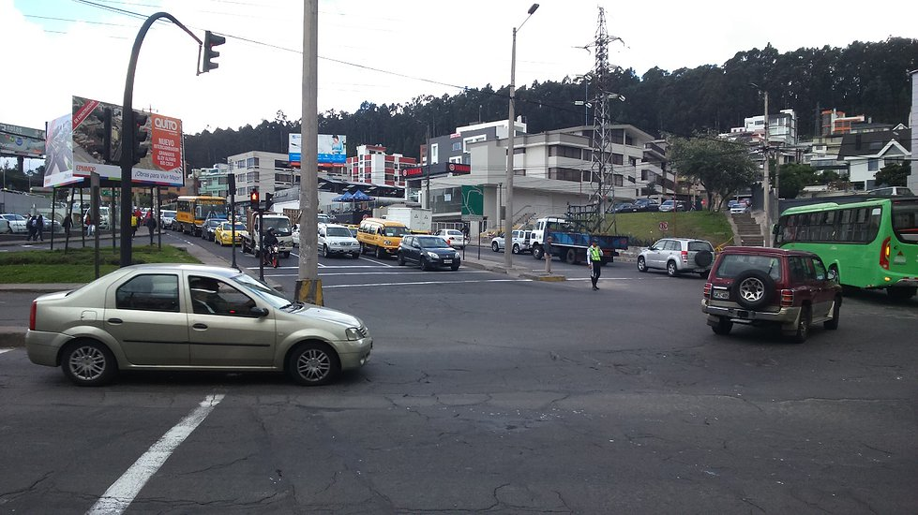
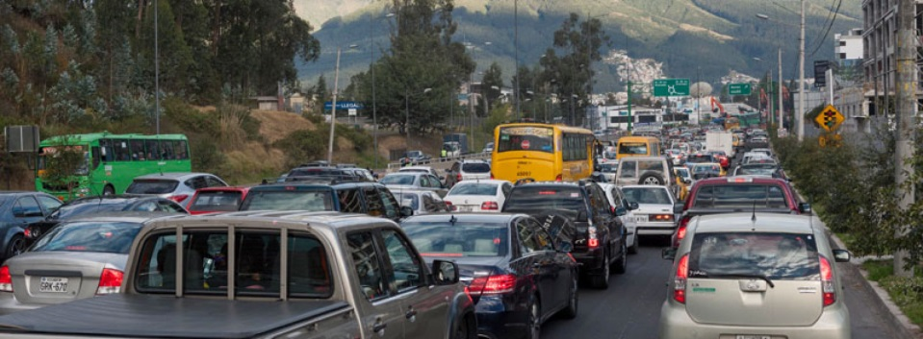
ANTECEDENTE
La Intersección de la Eloy Alfaro y Granados es un punto de conflicto de tráfico desde sus inicios, en el mismo se han implementado redondel de tráfico que posterior en el año 2001 se realizó la propuesta para convertirlo en intersección semaforizada con reforma geométrica siendo esta realizada en el año 2003.
Con el aumento del parque automotor en la ciudad y el traslado de diferentes actividades comerciales educativas y residenciales al sector del valle este punto se volvió más conflictivo en tiempos de demora y colas de congestión.
Por esta problemática latente, en marzo del 2016 se dio inicio a la obra de un facilitador de trafico Intercambiador en la intersección de la Eloy Alfaro y Granados

Slide 3
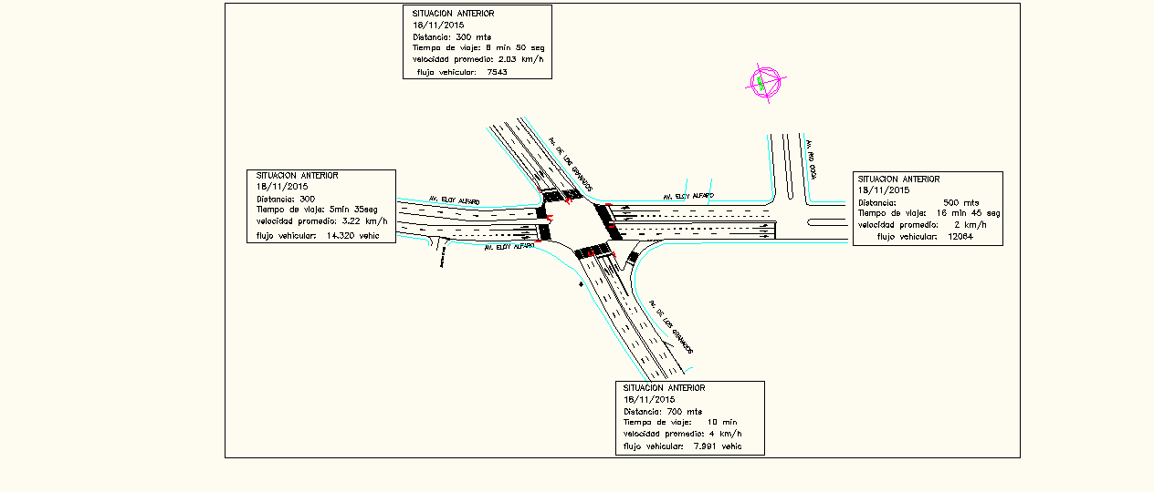
ANÁLISIS DE SITUACIÓN SIN INTERCAMBIADOR:
Notes:
Formular y demostrar porque las cabinas tiene esta frecuencia

Slide 4
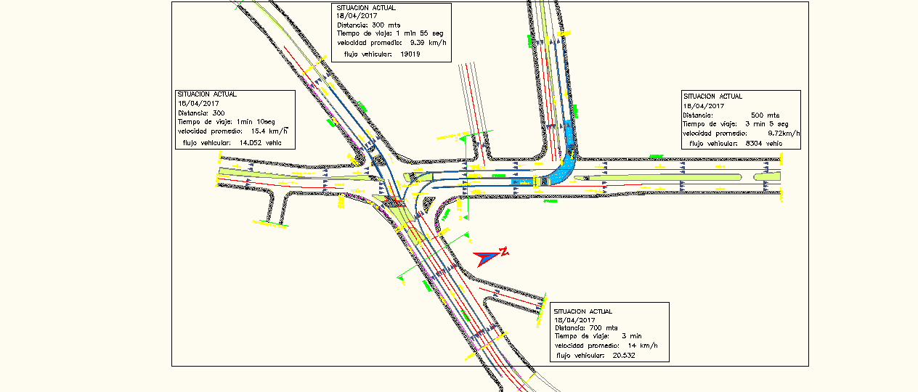
ANÁLISIS DE SITUACIÓN CON INTERCAMBIADOR:
ELOY ALFARO
GRANADOS
ELOY ALFARO
GRANADOS
Notes:
Formular y demostrar porque las cabinas tiene esta frecuencia

Slide 5
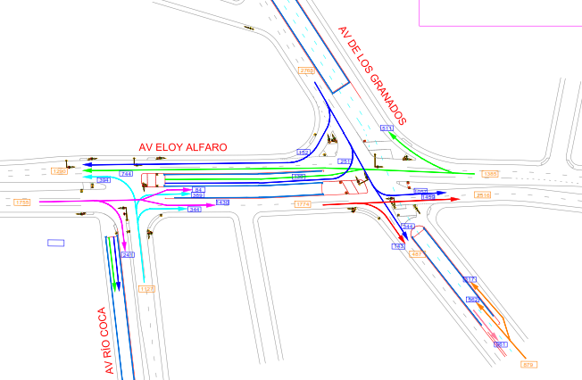
ANÁLISIS DE SITUACIÓN CON INTERCAMBIADOR:
RESULTADOS DE MODELACIÓN DE TRÁFICO (HORA PICO 7H45-8H45):
 |  | VALOR RESULTADO DE SIMULACIÓN
SERIE TEMPORAL | UNIDADES | SIN INTERCAMBIADOR | CON INTERCAMBIADOR Y CONTRAFLUJO (CONTROL MANUAL)
Cola Media - Todo | veh | 380,95 | 164,4
Densidad - Todo | veh/km | 50,93 | 28,82
Tiempo de Demora - Todo | seg/km | 298,09 | 116,11
Velocidad - Todo | km/h | 14,47 | 27,07
Notes:
Formular y demostrar porque las cabinas tiene esta frecuencia

Slide 6
COMPARATIVO TIEMPOS DE VIAJE:
Notes:
Formular y demostrar porque las cabinas tiene esta frecuencia

Slide 7
COMPARATIVO CARGAS VEHICULARES:
Notes:
Formular y demostrar porque las cabinas tiene esta frecuencia

Slide 8
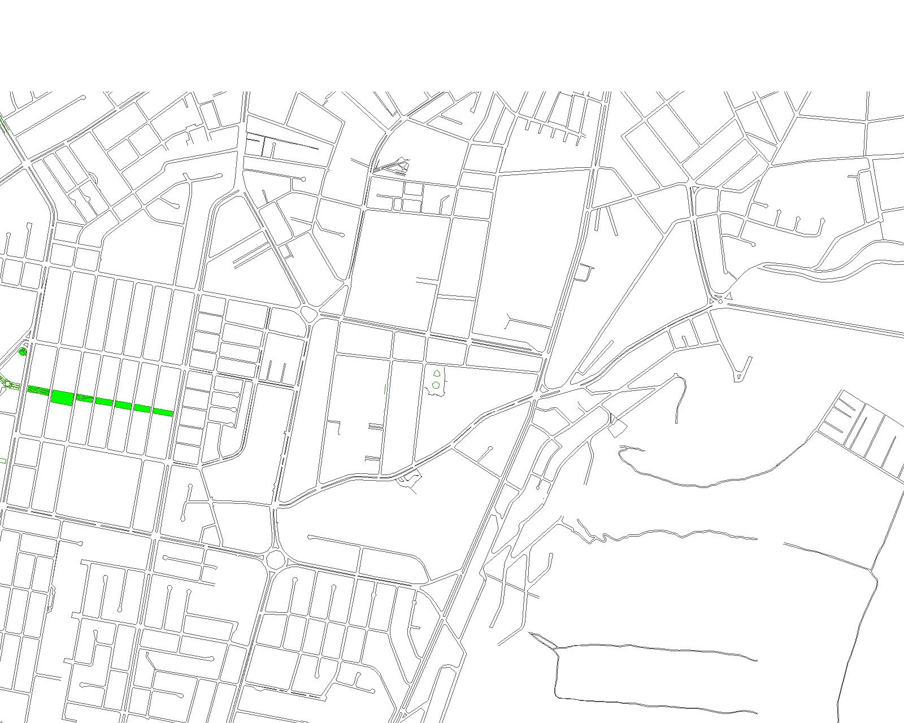


PRINCIPALES DESVÍOS DE TRÁNSITO EL LA ZONA DE INTERVENCIÓN EN LA AV. ELOY ALFARO Y AV. DE LA GRANADOS
SIMBOLOGÍA
EL PASO DEPRIMID DE LA AV. ELOY ALFARO EN SENTIDO QUITO -VALLE HACIA LA AV. DE LOS GRANADOS EN EL HORARIO DE 07H30 A 08H30 SERÁ SOLO PARA TRANSPORTE PUBLICO
CALLE MOTILONES RECUPERA SENTIDO EL DOBLE SENTIDO DE CIRCULACIÓN QUE ORIGINALMENTE TENIA ANTES DE LA INTERVENCIÓN
AV. AZUCENAS YA NO TENDRÁ EL PASO DE TRANSPORTE PUBLICO NI CARGA PESADA
CONTRAFLUJO DEL INTERCAMBIADOR DEL CICLISTA HACIA LA AV. ELOY ALFARO CONTINUARA EN EL HORARIO: 07H30 A 08H30 (SENTIDO VALLE - QUITO)
CALLE QUERI MANTIENE LA UNIDIRRECCIONALIDAD EN UN SENTIDO DE CIRCULACIÓN EN EL TRAMO DE LA AV. ELOY ALFARO HACIA LA AV. DE LOS GRANADOS
CALLE DE LOS LAURELES CAMBIO DE SENTIDO DE CIRCULACIÓN DESDE LA CALLE DE LA BUGANBILLAS HASTA LA AV. RIO COCA
AZUCENAS
SHUARAS
HIGUERAS
AV. DE LOS GRANADOS
MOTILONES
AV. ELOY ALFARO
BUGAMBILLAS
LAURELES
RIO COCA
AV. ELOY ALFARO
LAURELES
JOEL POLANCO
QUERI
MADROÑOS
AV. ELOY ALFARO
DE LOS ROSALES
ISLA MARCHENA
RIO COCA
AV. DE LOS GRANADOS
COLIMES
PALMERAS
GASPAR DE VILLAROEL
MANTENIMIENTO COMPLETO A LAS CALLE DE LAS HIGUERAS Y CALLE DE LAS BUGAMBILLAS
HIEDRAS

Slide 9
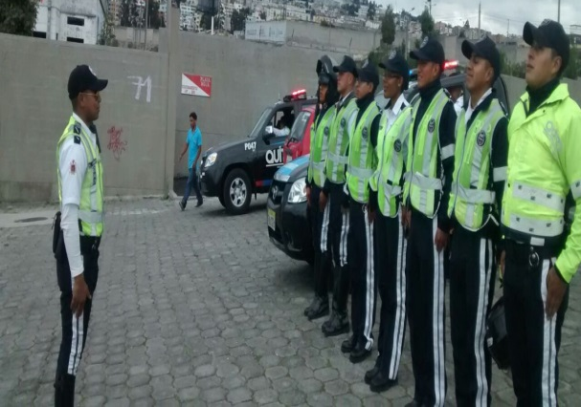
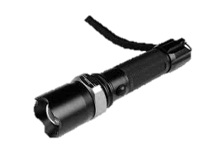
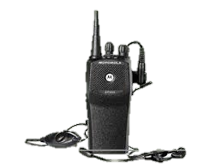
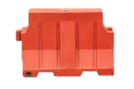
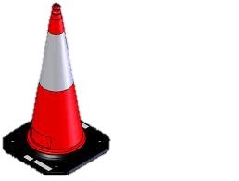
PERSONAL Y LOGÍSTICA
LOGÍSTICA
PERSONAL
LOGÍSTICA
Para el cumplimiento de este Plan la
AMT contará con:
01 Coordinadores
02 Jefes Zonales
  26 Agentes de Tránsito
Para el cumplimiento de este Plan la
AMT contará con:
  01 Patrullero
  16 Motocicletas
  50 Conos de Seguridad
  10 Radios de Comunicación
Total 29 Miembros de AMT
Total 77 Elementos Logísticos

Slide 10
Gracias!

